Slide 1
Das „Honors“-Programm an der
Fakultät für Wirtschaftswissenschaften der Universität Regensburg

Slide 2
Agenda
Leitbild
ENB – Elitenetzwerk Bayern
„Honors“-Elitestudiengänge (BWL, VWL, IVWL, WINFO)
    Überblick
    Struktur „Honors“-Bachelor
    Verschiedenes
  Kontakt

Slide 3
Agenda
Leitbild
ENB – Elitenetzwerk Bayern
„Honors“-Elitestudiengänge (BWL, VWL, IVWL, WINFO)
    Überblick
    Struktur „Honors“-Bachelor
    Verschiedenes
  Kontakt

Slide 4
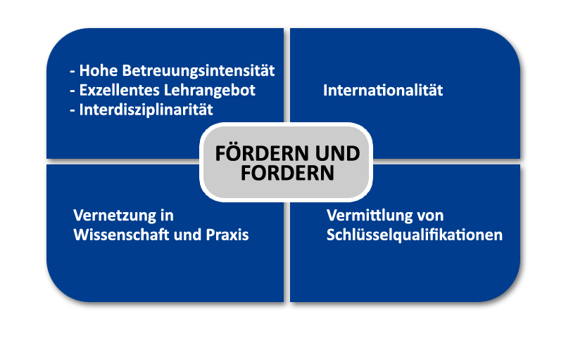
Leitbild

Slide 5
Agenda
Leitbild
ENB – Elitenetzwerk Bayern
„Honors“-Elitestudiengänge (BWL, VWL, IVWL, WINFO)
    Überblick
    Struktur „Honors“-Bachelor
    Verschiedenes
  Kontakt

Slide 6

„Honors“ als Teil des ENB
Elitenetzwerk Bayern (ENB)
Elitestudiengänge

Slide 7
Agenda
Leitbild
ENB – Elitenetzwerk Bayern
„Honors“-Elitestudiengänge (BWL, VWL, IVWL, WINFO)
    Überblick
    Struktur „Honors“-Bachelor
    Verschiedenes
  Kontakt

Slide 8
Grundsätzliches aus der PO
Laut Prüfungsordnung auf 3 Fachsemester ausgelegt
Muss mit einer Gesamtnote von 2,3 oder besser abgeschlossen werden
„Honors“-Modul (20 KP) zusätzlich zu regulären Modulen und Seminaren

Slide 9
„Honors“ Bachelor: Struktur
Das „Honors"-Bachelor-Programm setzt sich aus drei Blöcken zusammen:

Slide 10
„Honors“-Modul (Bachelor)
Das zusätzliche „Honors“-Modul in den Bachelorstudiengängen umfasst 20 KP:
ein „Honors“-Seminar (8 KP),
ein „Honors“-Projekt (6 KP),
ein „Honors“-Pflichtpraktikum (4 KP) und
die Teilnahme an Exkursionen, Fachvorträgen und Workshops (2 KP)

Slide 11
„Honors“-Modul (Bachelor)
Das zusätzliche „Honors“-Modul in den Bachelorstudiengängen umfasst 20 KP:
ein „Honors“-Seminar (8 KP),
ein „Honors“-Projekt (6 KP),
ein „Honors“-Pflichtpraktikum (4 KP) und
die Teilnahme an Exkursionen, Fachvorträgen und Workshops (2 KP)

Slide 12
„Honors“-Seminar
Umfasst 8 Kreditpunkte
Muss an der Universität Regensburg abgelegt werden
Angebot: mindestens ein Seminar pro Semester nur für „Honors”-Studierende
  Seminarinhalte: werden mit dem „Honors”-Ausschuss abgestimmt. Aktuelles Forschungsthema nach fortgeschrittenen wissenschaftlichen Methoden
Interdisziplinär belegbar
Informationen: „Honors“-Homepage sowie durch die Assistenten

Slide 13
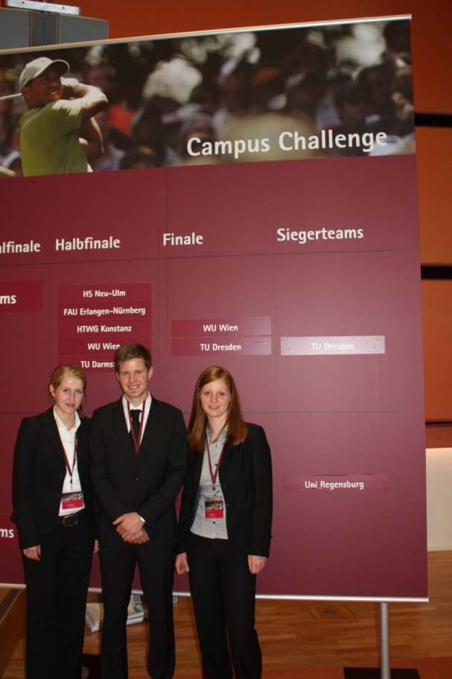
Beispiele „Honors“-Seminare
„Honors“-Seminar Bereich BWL:
Executive Leadership mit Prof. Balkin (University of Colorado)
App Economy in Zusammenarbeit mit Accenture
Postbank-Finance Award
„Honors“-Seminare Bereich VWL:
Internationale Umweltökonomie: Aktuelle Trends und Problematiken
Aktuelle Anwendungen und Aspekte der Spieltheorie
„Honors“-Seminare Bereich Wirtschaftsinformatik:
Big Data – Big Knowledge?
Forschungsmethoden in den Wirtschaftswissenschaften

Slide 14
„Honors“-Modul (Bachelor)
Das zusätzliche „Honors“-Modul in den Bachelorstudiengängen umfasst 20 KP:
ein „Honors“-Seminar (8 KP),
ein „Honors“-Projekt (6 KP),
ein „Honors“-Pflichtpraktikum (4 KP) und
die Teilnahme an Exkursionen, Fachvorträgen und Workshops (2 KP)

Slide 15
„Honors“-Projekt
Umfasst 6 Kreditpunkte
Muss nicht an der Universität Regensburg abgelegt werden
Angebot: laufende Ausschreibungen durch uns, gerne aber auch eigene Vorschläge
Projektinhalte: sehr flexibel (z.B. Literaturstudium mit schriftlicher Arbeit / Mitarbeit an einem Forschungsprojekt / Praxisprojekt)
Interdisziplinär belegbar
Informationen: „Honors“-Homepage sowie durch die Assistenten

Slide 16
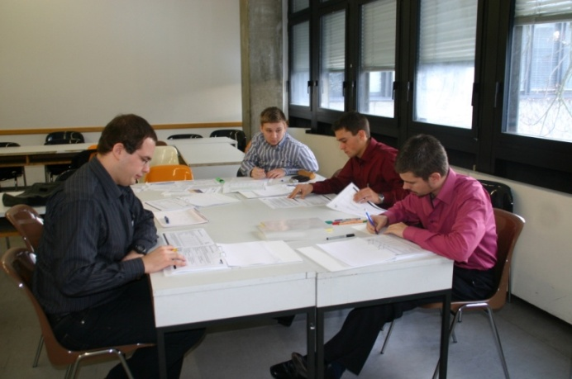

Beispiele „Honors“-Projekte
Optimierung eines Produkttestdesigns für die optische Gestaltung einer Produktvariation in Zusammenarbeit mit Faber-Castell
Kosten-Nutzen-Analyse des Ehrenamtes in Zusammenarbeit mit Non-Profit-Organisationen der Stadt Regensburg
Erstellung einer Prozesslandkarte für die Burda Digital Systems GmbH und die Valiton GmbH
Benchmarking-Projekt im Servicebereich der Firma IFEMA im Rahmen des strategischen Plans

Slide 17
„Honors“-Modul (Bachelor)
Das zusätzliche „Honors“-Modul in den Bachelorstudiengängen umfasst 20 KP:
ein „Honors“-Seminar (8 KP),
ein „Honors“-Projekt (6 KP),
ein „Honors“-Pflichtpraktikum (4 KP) und
die Teilnahme an Exkursionen, Fachvorträgen und Workshops (2 KP)

Slide 18
„Honors“-Praktikum
Umfasst 4 Kreditpunkte
Kann, muss aber nicht, bei „Honors“-Kooperationspartnern abgelegt werden
Bewerbungen müssen selbstständig organisiert werden (Kontaktherstellung ggf. über Professoren)
Dauer: mindestens sechs Wochen

Slide 19
„Honors“-Modul (Bachelor)
Das zusätzliche „Honors“-Modul in den Bachelorstudiengängen umfasst 20 KP:
ein „Honors“-Seminar (8 KP),
ein „Honors“-Projekt (6 KP),
ein „Honors“-Pflichtpraktikum (4 KP) und
die Teilnahme an Exkursionen, Fachvorträgen und Workshops (2 KP)

Slide 20
„Honors“-Exkursionen
Umfasst 2 Kreditpunkte
Pflichtveranstaltungen: ein einmaliges Fehlen pro Semester bei einer Pflichtveranstaltung ist jedoch möglich
Relevante Veranstaltungen: werden durch den „Honors”-Ausschuss vor Semesterbeginn als verpflichtend benannt

Slide 21
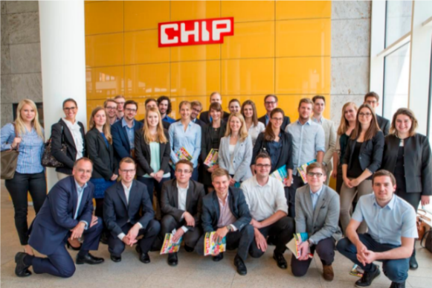
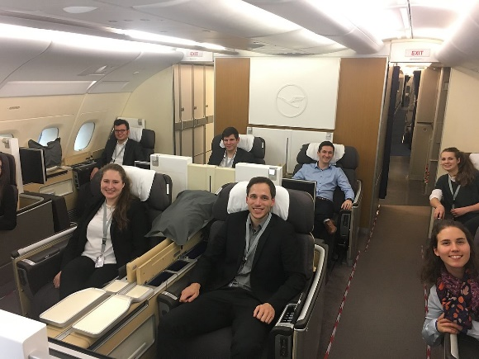
Beispiel “Honors“-Exkursionen
Deutsche Bank in Frankfurt(Main)
Europäische Zentralbank in Frankfurt(Main)
Deutsche Telekom und Bundestag in Berlin
Deutsche Post DHL/ DHL Inhouse Consulting in Bonn
BMW Group in München
Siemens Corporate Technology in München
Google in München
Ifo-Institut in München
Lupus Alpha (Investment Bank) in Frankfurt
Lufthansa in Frankfurt
Axel-Springer AG und Elbphilharmonie in Hamburg

Slide 22
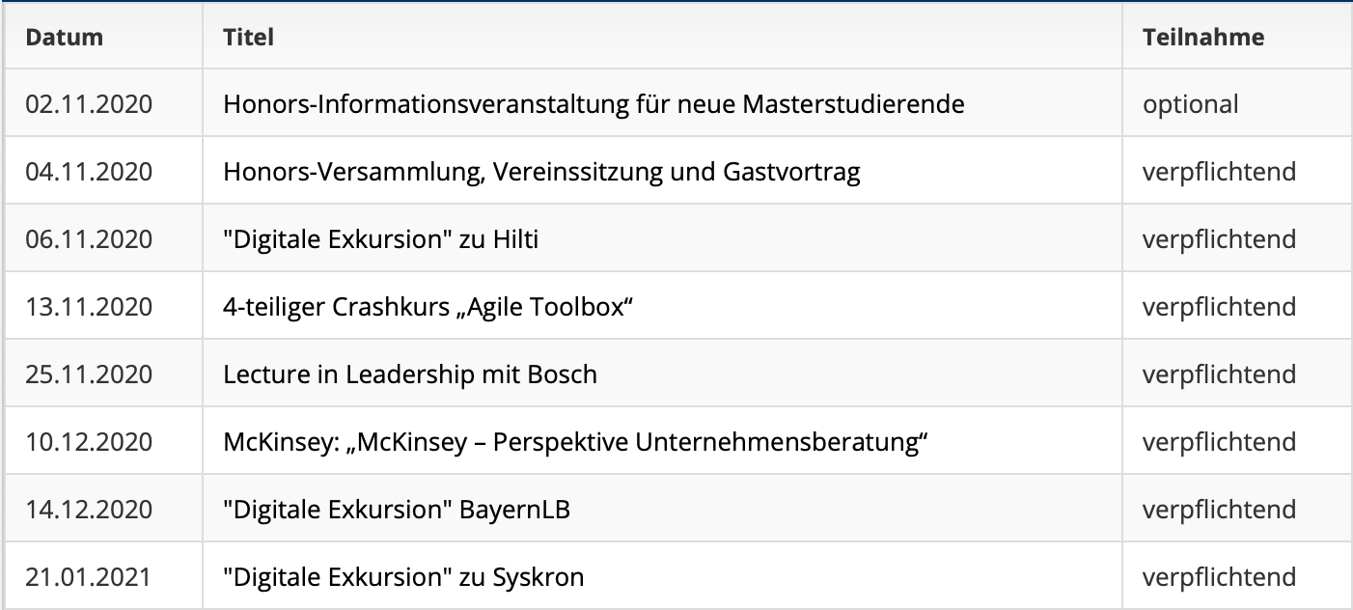
Semesterprogramm WS 2020/21

Slide 23
Agenda
Leitbild
ENB – Elitenetzwerk Bayern
„Honors“-Elitestudiengänge (BWL, VWL, IVWL, WINFO)
    Überblick
    Struktur „Honors“-Bachelor
    Verschiedenes
  Kontakt

Slide 24

Verschiedenes: „Honors“- Partner
Vernetzung mit der Praxis: Kooperationsfirmen

Slide 25
Verschiedenes: „Honors“-Mentoring
Mentoring durch Professoren und Führungskräfte aus der Wirtschaft
Insgesamt 142 Mentoren von 70 verschiedenen Unternehmen / Instituten im „Honors“-Programm
Zurzeit 65 aktive Mentoren

Slide 26
Verschiedenes: Networking
„Honors“- Homepage: Forum und Übersicht über die „Honors“-Studierenden und Alumni (www.honors.de)
Roots e.V.: Alumniverein der Wirtschaftswissenschaftlichen Fakultät (www.rootsev.de)
Stammtische: “Honors“-Stammtische und sonstige gesellige Veranstaltungen
Xing-Gruppe: Eigene Gruppe des Elitenetzwerks Bayern auf www.xing.com
ENB-Veranstaltungen: Fächer- und universitätsübergreifende Treffen, z.B. die ENB-Mitgliedertagung oder der Elite-Cup
e-fellows: Alle „Honors“-Studierenden werden in das Online-Stipendium „e-fellows“ aufgenommen (www.e-fellows.net)
„Honors“-Verein

Slide 27
Kontakt
Der „Honors“ Ausschuss:
Prof. Dr. Michael Dowling
Prof. Dr. Lutz Arnold
Prof. Dr. Günther Pernul
Die „Honors“-Koordinatoren:
Dr. Dr. Stefanie Steinhauser, BWL
Julia Oehler, BWL
Lars-Christopher Schlereth, VWL
Marietheres Dietz, WINFO
Weitere Informationen: www.honors.de
www.uni-regensburg.de
www.elitenetzwerk-bayern.de

